Slide 1
人工智能
第7章 自然语言处理技术

Slide 2
第7章 自然语言处理技术
7.1 自然语言理解的一般问题
7.2 词法分析
7.3 句法分析
7.4 语义分析
7.5 大规模真实文本的处理
7.6 信息搜索
7.7 机器翻译
7.8 语音识别
7.9 机器阅读理解
7.10 机器写作
7.11 聊天机器人

Slide 3
7.5 大规模真实文本的处理
7.5.1 语料库语言学及其特点
7.5.2 统计学方法的应用
7.5.3 汉语语料库加工的基本方法
7.5.4 语义资源建设

Slide 4

基本方法 —— 本体元建模
信息使用价值
本体元模型：语义,情境, 可信
情境感知的
交互与协同
需求描述能力
Service-Oriented Requirement Language
SORL
本体模型：情境, 语义
OWL
语义层互操作
Description Logic
元模型：概念
UML
语法层互操作
RDF
元数据：类型
DB Schema，XML Schema
ER Model
数据层互操作
数据
Relational Model
Controlled Vocabulary
查询
智能查询
知识发现
按需回答
软件服务能力
Notes:
人们不断提升的需求是推动软件服务能力增强的原动力。从最初的查询到智能查询，再到利用软件发现知识，希望软件能够按照需求提供服务也就是按需回答。那如何才能做到按需回答呢，首要问题是需求能够被形式化描述。随着计算机描述语言的发展，从早期的数据字典、关系模型到扩展标记语言XML，实现了数据层的互操作；通过类型的划分，元数据的抽取，做到了语法层的互操作；通过元模型如统一建模语言UML，可以实现概念的互操作。本体是对领域共性的概念化建模，
我们认为本体元建模技术可以解决语义互操作问题，在这一思想的指导下，我们展开针对大众的面向服务的需求语言SORL的研究。

Slide 5
7.5.1语料库语言学及其特点
利用规则不可能完全准确地表达理解自然语言所需的各种知识，规则实际上是面向语言的使用者的，因此若将它面向机器则分析结果始终不尽如人意。
所需的知识蕴涵在真实文本中，通过知识库，实现以知识为基础的智能型自然语言理解系统。

Slide 6
生语料 熟语料
语料库中包括的语义信息：
WordNet词典将近95,600个词形 (51500单词和44100搭配词)和70100个词义分为五类：名词、动词、形容词、副词和虚词，按语义而不是按词性来组织词汇信息。
WordNet词典中，名词有57000个，含有48800个同义词集，分成25类文件，平均深度12层。最高层为根概念，不含有固有名词。

Slide 7
传统词典把各类不同的信息放入一个词汇单元中，包括：
拼音、读音、词形变化及派生词、词根、短语、时态变换的定义及说明、同义词、反义词、特殊用法注释，偶尔还有图示或插图。
但不够，如， “树”，解释为：一种大型的、木制的、多年生长的、具有明显树干的植物。（上位词加上辨别特征）

Slide 8
不够。原因：
（1）它没有谈到树有根，有植物纤维壁组成的细胞，甚至也没有提及它们是生命的组织形式。但是在WordNet中，只要查一下它的上位词“植物”，就可以找到这些信息。
（2）树的定义没有包括对等词的信息，不能推测其他种类的植物存在的可能性。
（3）对于各种树都感兴趣的读者，除了查遍词典，没有别的办法。
（4）每个人对树都有自己的认识，而词典的编撰者又没有将其写在树的定义中。如树包括树皮、树枝；树由种子生长而成等。
普通词典中遗漏构造性信息而不是事实性的信息。

Slide 9
WordNet是按一定结构组织起来的语义类词典，特征：
（1）整个名词组成一个继承关系。
WordNet有着严格的层次关系，这样一个单词可以把它所有的前辈的一般性的上位词的信息都继承下来。
（2）动词是一个语义网。
WordNet进行关系分析。动词间的纵向关系，即词汇蕴涵关系。

Slide 10
大规模真实语料库的建设？
大规模、信息丰富的机读词典的编制方法？
数学方法——统计方法。
如何设计语料库？
如何对生语料进行不同深度的加工？
加工语料的方法？
规模几十万的词，含有丰富的信息 (如包含词的搭配信息、文法信息等)的计算机可用词典。
采用什么样的词典结构？
包含词的哪些信息？
如何对词进行选择？
如何以大规模语料为资料建立词典？

Slide 11
语料库语言学特点：
(1)试验规模的不同。
要处理从多种出版物上收录的数以百万计的真实文本。
(2)文法分析的范围要求不同。
目前的多数系统往往不要求完全的分析，而只要求对必要的部分进行分析。
(3)处理方法的不同。
基于规则的方法 + 对大量文本的统计性质分析。
(4)所处理的文本涉及的领域不同。
现在的系统则适合较宽的领域，甚至是与领域无关的。

Slide 12
(5)对系统评价方式的不同。
用真实文本进行较大模的、客观的和定量的评价（质量，处理速度）。
(6)系统所面向的应用不同。
走向实用化，要对大量的、真实的新闻语料进行处理。
(7)文本格式的不同。
要面向真实的文本。真实文本大多都是经过文字处理软件处理以后含有排版信息的文本。

Slide 13
7.5.2 统计学方法的应用
使用统计的方法：
机器翻译的正确率达到60%；
汉语切分的正确率达到70%；
汉语语音输入的正确率达到80%。
总的趋势——
部分分析代替全分析；
部分理解代替全理解；
部分翻译代替全翻译。
统计方法在理解自然语言时主要是和分析方法相结合使用的。

Slide 14
结构化语言模型——根据语料统计信息建立一定的优先评价机制，对输入句子的分析结果进行概率计算，从而得到概率意义上的最优分析结构。
最初在语音识别研究中提出的概率上下文无关文法PCFG。
Backer提出Inside-Outside算法解决了PCFG文法的参数自动获取问题，出现了一些有用的成果。
随着结构化标注信息的树库的建立，开始使用各种有监督的学习机制，构造更为复杂的语言模型，如基于决策树的方法、基于词汇关联信息的语言模型等。
加大语言处理基本单元的力度也是重要的发展趋势。

Slide 15
7.5.3 汉语语料库加工的基本方法
书面汉语词/词
词表达概念
句法研究组词成句
汉语语料库加工：
自动分词和标注
词性标注和词义标注

Slide 16
1.汉语自动分词
(1)汉语自动分词方法
以基于词典的机械匹配分词方法为主。
最大匹配法(Maximum Matching Method)
也称正向最大匹配法，简称MM方法。
思想：存放一个分词用词典，从待切分的文本中按自左到右的顺序截取一个定长的汉字串（6至8个汉字）。成功匹配可确定为词，继续；否则，从右边减去一汉字，再匹配。
逆向最大匹配法(Reverse Maximum Macthing Method)
简称RMM法。从右到左。（ RMM法的切词正确率要比MM法高）
逐词遍历匹配法。把词典中存放的词按由长到短的顺序，逐个与待切分的语料文本进行匹配，直到把文本中的所有词都切分出来为止。

Slide 17
(2)自动分词词不达意的难点
汉语分词道路……；
分词时，语言学家—— “语感” ；
普通人的语感——“宽”；
专家的语感——“严”；
搞古文训话的专家——更 “严”，把一些常作为“词”的成分进行再次分解。
汉语中， “词是什么”(词的抽象定义)？
“什么是词”(词的具体界定)？
困难：
1）单字词与语素之间的区别；
2）词与短语(词组)的区别。
汉语分词的其他难点：
分词过程中的歧义问题。
未登录词的识别问题。
Notes:
中外人名、
中外地名、
机构组织名、事件名、
缩略语、
派生词、
各种专业术语以及在不断发展和约定俗成的一些新词语。

Slide 18
2.汉语词性标注
(1) 意义
判定每个词的文法范畴，确定其词性并加以标注。
设定词性的词汇是构造语段的基础
词性兼类是英汉机器翻译中典型的歧义现象。
目的：1）为更高层次的文本加工提供基础；
2）统计分析等。
以便在文摘、自动校对、OCR识别后处理等应用系统开发中提高准确率。
可以抽取语言知识，为语言学的研究提供可靠的数据，改进词性标注系统，提高词性标注系统的准确率。
(2) 难点
主要是兼类词的自动词类歧义排除。
(3)词性标注方法
——兼类词的歧义排除方法。
1）基于概率统计模型的词性标注方法；
2）基于规则的词性标注方法。
Notes:
是指那些具有两个或两个以上词性的词。
汉语中，词的类别不能直接由词的形态来判断，

Slide 19
对文本中的每个词根据其所属上下文给出它的语义编码，这个编码可以是词典释义文本中的某个义项号，也可以是义类词典中相应的义类编码。
3.汉语词义标注
(1) 意义
词义标注——
自动词义标注——
意义：语音合成、情报检索、机器翻译、自动校对及OCR识别后处理等。
利用计算机通过逻辑推理机制，利用文本的上下文环境，对词的词义进行自动判断，选择词的某一正确义项并加以标注的过程。
(2)词义标注的难点
——对多义词的歧义排除。
确定一个词的词义一定要依据上、下文环境。
(3)词义标注方法
多义词排歧的方法主要有AI方法、基于词典的方法和基于语料库的方法。
基于语料库的概率统计方法。

Slide 20
7.5.4 语义资源建设
语料库和词汇知识库在不同层面共同构成了自然语言处理各种方法赖以实现的基础，有时甚至是建立或改进一个自然语言处理系统的关键。因此，世界各国对语料库和语言知识库开发都投入了极大的关注。
自1979年以来，中国开始进行机读语料库建设，并先后建成汉语现代文学作品语料库（1979年，武汉大学，527万字）、现代汉语语料库（1983年，北京航空航天大学，2000万字）、中学语文教材语料库（1983年，北京师范大学，106万字）和现代汉语词频统计语料库（1983年，北京语言学院，182万字）。

Slide 21
1．北京大学语料库
北京大学计算语言学研究所从1992年起开始现代汉语语料库的多级加工，历时10余载，已经取得了重要成果。自1999年4月至2002年4月，历时三年完成的1998年全年《人民日报》的标注语料库包含2600多万汉字，全部语料均已完成词语切分和词性标注等基本加工。
根据《北京大学现代汉语语料库基本加工规范》，汉语词性标注包括26个基本词类代码，74个扩充代码。标记集中共有106个代码。

Slide 22
2．知网
知网（HowNet）于1999年正式发布，是国内外知名的语义资源。知网的创建者董振东等撰文“知网的理论发现”（中文信息学报，2007），介绍了知网的知识观、关于知识的获取和表达、事件类概念分类的双轴论、关于语义角色和知识数据描述语言（KDML）等内容。
知网目前具有中英文各10万多词汇义项，其定义被7大类别所覆盖。知网定义了7大类别：万物、时间、空间、属性、属性值、事件和部件。
知网在2000年推出新版，又经过了10年的完善，包含了10万多概念及其相互关系。

Slide 23
第7章 自然语言处理技术
7.1 自然语言理解的一般问题
7.2 词法分析
7.3 句法分析
7.4 语义分析
7.5 大规模真实文本的处理
7.6 信息搜索
7.7 机器翻译
7.8 语音识别
7.9 机器阅读理解
7.10 机器写作
7.11 聊天机器人

Slide 24
7.6 信息搜索
7.6.1 信息搜索概述
7.6.2 搜索引擎
7.6.3 智能搜索引擎
7.6.4 搜索引擎的发展趋势

Slide 25
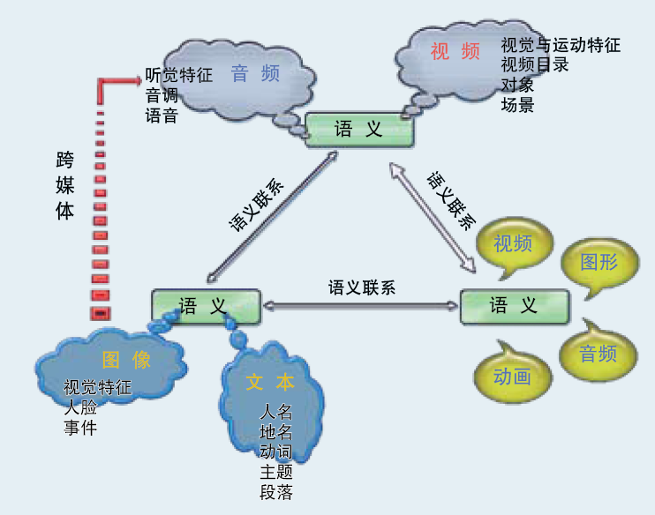
海量资源中心跨媒体数据表现形式

Slide 26
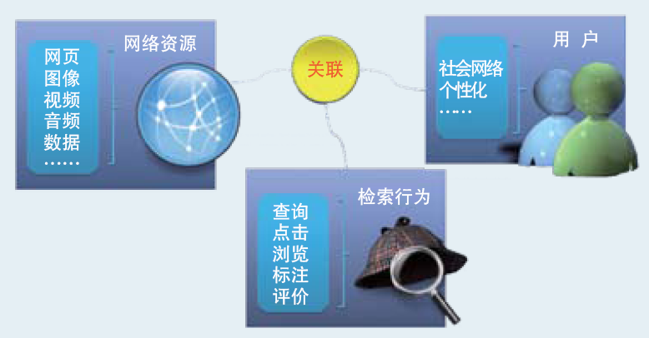
网络资源、用户和检索行为之间的关联示意图

Slide 27
搜索引擎对网络信息进行分类、索引和摘要。
早期:
向搜索引擎进行登记，选择主题分类，提供关键词和摘要，并报告自己信息站点的地址。
自动搜索引擎:
通过专门设计的网络程序自动发现网络上新出现的信息，并对其进行自动分类、自动索引和自动摘要。
为信息检索者提供模糊检索、概念检索等功能，能够按它们的意义进行搜索，从而提高查全率和查准率。

Slide 28
7.6.1概述
信息检索——从文献集合中查找出所需信息的程序和方法。
称传统信息检索概念为信息检索 (Information Retrieval)，
网络信息检索——利用Internet信息发布技术，对通过Internet发布的信息进行的检索，目前主要的检索手段是搜索引擎。
称网络信息检索概念为网络信息搜索(Information Searching)。

Slide 29
假想一场交通肇事逃逸案
汽车已不知所终，只留下撞击现场，还有已经死于非命的被撞者。
调查，收集线索，如“这辆车是灰色的”，“有人看到车上有vw的标志”，那就该去交管局查询所有灰色的大众汽车；
其他线索，如 “这辆车是银色的”， “那车他认识，是宝来”，还有人看到车牌号是“A×××5”，那么查询：“银色或灰色的车牌号为‘A×××5’的宝来车”。
查询后得到一个符合特征车辆的列表，剩下的工作就是询问车主、调查车况，最终确定犯罪嫌疑人了。

Slide 30
网络信息搜索类型:
（1）字典型查询工具。
类似字典、电话簿和人名录的功能，用于查询网上用户人名、E-mail、服务器地址等；
（2）索引型查询工具。
为网上信息资源建立索引；
（3）交互型查询工具。
提供类似商用联机检索的网络信息查询服务。这类工具基本可分Gopher和WWW两大类。
WWW采用C/S结构，但它以其联网简单(http)、超链接、标准格式、规模大小可伸缩、多媒体浏览界面等特点，大到美国国会图书馆、小到任何个人都可入网，从而构成当今世界上最大型、最普及的网络信息检索系统。

Slide 31
任务是在Internet 中主动搜索其他Web站点中的信息并对其自动索引，其索引内容存储在可供查询的大型数据库中。当用户利用关键字查询时，该网站会告诉用户包含该关键字信息的所有网址，并提供通向该网站的链接。
WWW信息检索系统由于其独有的超文本界面和多媒体等特点，成为Internet标准检索工具。
搜索引擎——Internet上的一个网站。
搜索引擎——帮助用户查询信息的搜索工具。
它以一定的策略在Internet中搜集、发现信息，对信息进行理解、提取、组织和处理，并为用户提供检索服务，从而起到信息导航的目的。

Slide 32
7.6.2 搜索引擎
第一代搜索引擎
Lycos、AltaVista、Infoseek、Excite为代表（1994年诞生）。
Yahoo、Sohu、新浪、网易等门户网站。
Yahoo（第1/第2代搜索引擎）
——采用的是分类目录和基于Robot的搜索技术，主要是通过把用户的搜索需求，如关键字转换为逻辑表达式进行搜索。
第二代搜索引擎——采用了部分AI技术，以处理自然语言为特征，加入了加快搜索速度和精确度的相关技术。
——是目前市场上正在推出最新型的搜索引擎，如:
Google(www.google.com)；
Askjeeves (www.ask.com)；
Goto(www.goto.com)。

Slide 33
7.6.2.1搜索引擎的工作原理
信息搜索引擎的过程：
1）服务提供者对资源进行搜索分析标引；（信息标引过程）
2）当用户方提出检索需求时，服务器方搜索自己的信息索引库，发送给用户。（提供检索过程）
1、信息标引过程
两种方式：
1）网络自动漫游方式，由计算机程序自动去搜索资源；
2）友情推荐方式，由信息发布方或者用户将有用信息的网络地址填入搜索清单，然后再由机器程序对指定地址进行搜索。
2、提供检索过程
用户通过检索表达式页面的填写反映出自己的检索意向，向系统送交请求。
系统答复后，用户可以根据相关度、文摘等所能反映出的状况，再决定是否访问资源所在地。

Slide 34
搜索引擎包括4个部件:
（1）搜索器
——在互联网中漫游、发现和搜集信息。
计算机程序，即Robot程序。它日夜不停地运转，要尽可能多、尽可能快地抓取网页搜集各类信息。
定期更新已经搜集过的旧信息，以避免死链接和无效链接，保证检索结果的质量。

Slide 35
（2）索引器
——理解搜索器所搜索的信息，从中抽取出索引项，用于表示文档以及生成文档的索引表。
索引项可分为：
客观索引项
内容索引项
索引器在建立索引时，一般会给单索引项赋予一个等级值，表示该网页与关键词之间的符合程度。
当用户查询一个关键词时，搜索软件将找出所有与关键词相符合的网页。
等级值的用途就是作为一种排序的依据。
客观项与文档的语意内容无关，如作者名、URL、更新时间、编码和长度等；
用来反映文档内容的，如关键词及其等级值、短语和单字等。

Slide 36
（3）检索器
——根据用户输入的关键词在索引器形成的倒排表中进行查询，同时完成页面与查询之间的相关度评价，对将要输出的结果进行排序，并实现某种用户相关性反馈机制。
（4）用户接口
——输入用户查询、显示查询结果、提供用户相关性反馈机制。

Slide 37
7.6.2.2搜索模型
文本信息搜索方法:
基于关键字匹配的检索方法；
基于主题的搜索引擎；
启发式的智能搜索方法等。
文本信息搜索的技术：
自动分词技术；
自动摘要技术；
信息的自动过滤技术；
自然语言的理解识别技术。

Slide 38
介绍2个模型：
1.全文搜索模型
——关键是文档的索引。
（1）字表法:扫描整个源文档，将每个有效字 (符)在文档中出现位置记录到索引库中，索引库对每个不同的字都保存一字表。
（2）词表法:词表法是以能表达一定意义的词为基本检索单位，并根据词的出现位置进行索引和检索的文本检索方法。

Slide 39
2.基于内容的搜索模型
根据文档的语义和上下文之间的联系进行搜索，其特点是从文档内容中提取信息特征，建立特征矢量作为索引进行搜索。
生成的索引库小，搜索速度快，较为接近人的查询习惯。
常用：
布尔搜索模型
向量空间模型
概率模型

Slide 40
7.6.2.3搜索引擎的分类
1.一般搜索引擎
分为3类:
（1）基于Robot的搜索引擎
利用Robot程序自动访问Web站点，提取站点上的网页，并根据网页中的链接进一步提取其他的网页，或转移到其他站点上。Robot搜集的网页被加入到数据库中，供用户查询使用。

Slide 41
（2）分类目录
分类目录的数据库是依靠专职编辑或志愿人员建立起来的，这些编辑人员在访问了某个Web站点后撰写一段对该站点的描述，并根据站点的内容和性质将其归为一个预选分好的类别。
伴有网站查询功能。
（3）两者相结合的搜索引擎
某些搜索引擎既提供基于Robot的搜索方法，也提供分类目录。
质量比较高，用户可以从那里找到很多有用的网站。
这种搜索引擎结合了上述两种的优点，使用户使用起来更加方便。
目前国内的很多站点提供的就是这种搜索引擎。

Slide 42
用户向元搜索引擎发出检索请求，
元搜索引擎再根据该请求向多个搜索引擎发出实际检索请求，搜索引擎执行元搜索引擎检索请求后将检查结果以应答形式传送给元搜索引擎，
元搜索引擎将从多个搜索引擎获得的检索结果经过整理再以应答形式传送给实际用户。
2.元搜索引擎
对分布于网络的多种检索工具的全局控制机制，它通过一个统一用户界面帮助用户在多个搜索引擎中选择和利用合适的搜索引擎来实现检索操作。
3.专用搜索引擎
——搜索结果更精确、相关性更高，它不求包罗各个学科，但求本专业、本学科最全，其服务对象是专业人员与研究人员。

Slide 43
其他分类方法:
按照自动化程度分为：
人工引擎；
自动引擎。
按照是否具有智能功能分为：
智能；
非智能引擎。
按照搜索内容分为：
文本搜索引擎；
语音搜索引擎；
图形搜索引擎；
视频搜索引擎等。
音频特征可以分为：
听觉感知特征和听觉非感知特征(物理特性)，
听觉感知特征包括音量、音调、音强等。
语音识别（音频处理系统）：
IBM的Via Voice
剑桥大学的VMR系统，
卡内基悔隆大学Informedia

Slide 44
根据分析图像的内容，提取其颜色、形状、纹理，以及对象空间关系等信息，建立图像的特征索引。
图像检索系统：
QBIC，它提供了对静止图像及视频信息基于内容的检索手段；
Photobook，图像在存储时按人脸、形状或纹理特性自动分类，图像根据类别通过显著语义特征压缩编码；
VisualSEEK图像查询系统，该系统的主要特点是用到了图像区域的空间关系查询和直接从压缩数据中提取视觉特征。
retrieval ware系统；
virage检索系统；
MMIS其采用的DB2 Text 和Image Extenders既支持文本查找，也支持图片查找。
按照搜索内容分为：
文本搜索引擎；
语音搜索引擎；
图像搜索引擎；
视频搜索引擎。

Slide 45
它通过对非结构化的视频数据进行结构化分析和处理，采用视频分割技术，将连续的视频流划分为具有特定语义的视频片段——镜头，作为检索的基本单元，在此基础上进行代表帧的提取和动态特征的提取，形成描述镜头的特征索引；
依据镜头组织和特征索引，采用视频聚类等方法研究镜头之间的关系，把内容相近的镜头组合起来，逐步缩小检索范围，直至查询到所需的视频数据。
其中，视频分割、代表帧和动态特征提取是基于内容的视频检索的关键技术。
目前相关的研究有：
MPEG-7标准称为“多媒体内容描述接口” ；JJACOB基于内容的视频检索系统；
informedia数字视频图书馆系统。
按搜索内容分：
文本搜索引擎；
语音搜索引擎；
图像搜索引擎；
视频搜索引擎。

Slide 46
搜索引擎的目标——用户首选的Internet入口站点，而不仅仅是提供单纯的查询功能。
搜索引擎现状：
1)各种搜索引擎走向不断融合；
2)多样化和个性化的服务；
3)强大的查询功能；
4)本地化。
面临的挑战：
1)网络信息组织的无序性；
2)信息有用性评价困难；
3)网络信息日新月异；
4)信息媒体多样化；
5)带宽等其他因素的制约。

Slide 47
7.6.3智能搜索引擎
未来的搜索引擎发展方向就是采用Agent技术，利用Agent的强大功能实现网络搜索的如下性能：
系统化
高效化
全面化
精确化
完整化
并实现智能分析和评估检测的能力，以满足网络用户不断发展的需求。

Slide 48
7.6.3.1智能搜索引擎特征
——结合AI技术的新一代搜索引擎。
由于它将将信息检索从目前基于关键词层面提高到基于知识层面，对知识有一定的理解与处理能力，能够实现分词技术、同义词技术、概念搜索、短语识别以及机器翻译技术等。
——具有信息服务的智能化、人性化特征，允许网民采用自然语言进行信息的检索，为他们提供更方便、更确切的搜索服务。

Slide 49
三个特征:
l.Robot技术向分布式、智能化方向发展
一个Robot只对特定区域进行信息采集，各个Robot之间协同工作。
基于Web的文本信息挖掘技术通过对Robot采集的信息的处理，如站点摘要处理、站点更新速度处理等，可以为Robot的路径选择、运行周期等加以控制。
具有跨平台工作和处理多种混合文档结构的能力。能处理HTML，SGML，XML文档以及其他类型的文档，譬如Word、WPS等。

Slide 50
2.人机接口的智能化
（1）人机交互界面技术
涉及的人机界面技术:
搜索请求提交技术
搜索结果表现技术
搜索向导技术
搜索行为分析技术
（2）关联式的综合搜索
一站式的搜索服务，搜索时只需输入一次查询目标，即可在同一界面得到各种有关联的查询结果。
包括多语言查询技术、编码转换技术、模糊语义查询、精确语义查询以及采用自然语言的搜索请求提交界面。
包括搜索结果的准确度及相关度、搜索结果的母语评价等。
通过具有亲和力、易用的界面，即时的帮助来方便搜索。
核心是跟踪、分析用户的搜索行为，充分利用这些信息来提高用户的搜索效率。

Slide 51
基于NLP技术的搜索引擎，由于可以同用户使用自然语言交谈，并深刻理解用户的搜索请求，因此查询的结果也更加准确。
3.更精确的搜索
（1）智能化搜索
（2）个性化搜索
（3）结构化搜索
（4）垂直化专业领域搜索
（5）本土化的搜索
通过对用户的不断了解、分析，使得个性化搜索更符合每个用户的需求
指充分利用XML等技术使信息结构化，同时使查询结构化，从而使搜索的准确度大大提高。
不同网民对信息搜索也往往有自己的专业要求。比如信息技术类从业人员最希望有面向信息技术的专业搜索引擎，金融证券从业人员则希望使用金融证券类的搜索引擎。
各国的文化传统、思维方式和生活习惯不同，在对网站内容的搜索要求上也就存在差异。搜索结果要符合当地用户的要求，搜索引擎就必须本土化

Slide 52
7.6.3.2 智能搜索引擎技术
将智能技术跟传统搜索引擎结合，逐步实现智能化。
1.自然语言理解技术
方向:
一是基于机器翻译技术，将使得用户可以使用母语搜索非母语的网页，并以母语浏览搜索结果。
二是基于语义理解技术，实现了搜索引擎对搜索词在语义层次上的理解，为用户提供最确切的搜索服务。

Slide 53
自然语言理解包括自动分词技术、同义词技术、概念搜索、短语识别及自动文摘生成等。
（1）自动分词技术
关键词查询的前提是将查询条件分解成若干关键词。
可分两类:
理解式切词法，即利用语法知识和语义知识以及心理学知识进行分词，需要建立分词数据库、知识库和推理机；
机械式分词法，一般以分词词典为依据，通过文档中的字串和词表中的词逐一匹配来完成词的切分。

Slide 54
（2）概念搜索
概念检索就是在检索时对于这些描述元素自动归并为同一概念。
根据概念之间的相互联系，在词的概念含义层次上建立联系，为检索用户提供相关的结果分析。
需要具备符合用户实际需要的知识库，在搜索时，引擎根据已有的知识库，了解检索词的意义并以此产生联想，从而找全相关文章。
语义网络表示方法。
在树型结构的基础上添加横向关系，把各个独立的概念联系起来，如“计算机”和“电脑”为同义关系。

Slide 55
（3）短语识别
查询条件“北京的气温”，“北京”和“气温”存在一定的关系，但如果不将“北京”和“气温”联合起来作为一个短语查询那么除了选出关于“北京的气温”的文档之外，还将查出有关“北京”和“气温”的文档。
（4）同义词技术
人工构造同义词表。
从语料库中自动取得同义词关系。给出一个查询的关键词，引擎能主动“联想”到与其同义或意思相近的词。

Slide 56
2.对称搜索技术
关键技术 “对称信息摘要通用模板”
发布信息用户在“模板”上输入信息，包括：
数据类型、内容摘要、发布者域名、邮件地址、发布起止时间等。
信息搜索用户也在“模板”上输入信息。
搜索引擎根据用户要求，对“对称信息摘要数据库”进行多次匹配并排序，而后根据对称信息双方提供的地址进行匹配结果双向自动推送，让用户选择是否链接至相关站点的详细内容。
Notes:
对称搜索技术使对称信息匹配的准确度空前提高；
一次性搜索可多次享用不同时间的搜索结果，使用户搜索操作简便；
摘要数据库与全文数据库相比，不会无限膨胀；
由发布信息方自行提供摘要信息和保留时间，加上摘要数据库空间占用收费，使垃圾信息大幅度减少。

Slide 57
3.基于XML的技术
XML通过DTD定义了文档的词法、语法和部分语义，XML规定了文档的表现形式，而XLink和XPointer定义了文档之间的关系，从而为基于Web的各种应用提供了一个描述数据和交换数据的有效手段。
资源标注、编目和描述是信息查找的基础，结构化的资源 (XML)和资源的描述框架 (RDF)互相配合，将大大提高信息查找效率。
XML简化元数据的提取工作，从而协助人们寻找信息，并协助信息生产者和信息消费者的相互发现。
使用XML，人们可以利用设备的智能去访问不同的网站，并对信息进行集中。
Notes:
由于所有文件都以XML格式存在，所有的用户都可以方便地查找和使用其中的信息，任何规模的文化机构都可以使用相同的工具与资源。
内容供应者、合作伙伴和信息内容消费者可以高效地沟通和共享信息，这样就创造出了一种全新的协同工作模式。

Slide 58

The Yahoo! Slurp tree.
对前12层的访问都很频繁。
Notes:
Slurp 出声的吃或喝

Slide 59

google的树更像是一颗自然生长的树。
google对深层节点的访问没有像访问它们的父节点一样那么频繁。只对前3层的节点访问非常频繁。

Slide 60
7.6.4 搜索引擎的发展趋势
随着移动计算、社会计算和云计算等技术的成熟和发展，搜索引擎向移动搜索、社区化搜索、微博搜索和云搜索几个方向发展。

Slide 61
移动Web 搜索与互联网搜索的差异
1．移动搜索
 | 移动Web 搜索 | 互联网搜索
终端特点 | 功能单一、普及率高、携带方便、承载网络覆盖面大 | 功能丰富、普及率低、承载网络覆盖面小
搜索方式 | 关键字搜索、自然语句搜索 | 目录检索、关键字搜索
搜索需求 | 准确性、便捷性、个性化 | 准确性、海量性、快速性
搜索渠道 | 短信、搜索门户、搜索栏、IVR | 搜索门户、搜索栏、浏览器地址栏
搜索内容 | Wap 网站内容、传统互联网内容、运营商及服务提供商内容、传统信息提供商及黄页内容 | 以互联网网站内容为主，信息量十分丰富
搜索目的 | 搜索需要的内容、定制需要的服务 | 搜索需要的内容和站点
搜索限制 | 无 | 存在网络接入限制
搜索费用 | 流量费、服务定制费等 | 免费

Slide 62
2．社区化搜索
以Facebook，人人网等为代表的社会网络服务（SNS）站点的迅速崛起无疑是2010年互联网应用范畴最重要的事件之一。
从全球范围SNS站点应用的覆盖率上看，欧美市场乃至拉丁美洲、中东等传统第三世界互联网用户中的SNS应用率都已达到80%以上，而亚太地区的SNS应用率却停留在50%左右。
根据中国互联网信息中心的统计，我国2010年SNS网站的用户规模和渗透率均比2009年有较大提升。截止2010年12月，中国网络交友人群规模2.35亿，较去年年底增长5918万人，网民使用率为51.4%。

Slide 63
3．微博搜索
以新浪微博搜索为例，目前新浪微博搜索提供实时和热门两种微博搜索结果排序方式，虽然没有传统搜索引擎那么精准和权威，但相比传统搜索引擎，微博搜索已经体现出一定的优势。
微博搜索将以与传统搜索引擎完全不同的形态存在，甚至有可能成为web2.0时代规则的制定者。

Slide 64
4．云搜索
暗网数据（Deep Web Data）指目前搜索引擎所无法抓取的信息。
针对暗网数据获取与整合问题，提出了以分布式方式整合垂直搜索与通用搜索资源、为用户提供更好的信息获取服务的云搜索服务概念。
云搜索引擎不通过独立收集、存储海量规模数据的方式提供搜索服务，而是提供一个容纳互联网中垂直与通用搜索资源并加以整合、提供用户使用的服务框架。
云搜索包括搜索资源发现、用户需求深度理解、搜索资源管理、信息资源整合等关键技术模块。

Slide 65
第7章 自然语言处理技术
7.1 自然语言理解的一般问题
7.2 词法分析
7.3 句法分析
7.4 语义分析
7.5 大规模真实文本的处理
7.6 信息搜索
7.7 机器翻译
7.8 语音识别
7.9 机器阅读理解
7.10 机器写作
7.11 聊天机器人

Slide 66
7.7 机器翻译
7.7.1 机器翻译系统概述
7.7.2 机器翻译的基本模式和方法
7.7.3 统计机器翻译
7.7.4 利用深度学习改进统计机器翻译
7.7.5 端到端神经机器翻译
7.7.6 未来展望

Slide 67
机器翻译
不少研究者败阵而“断腰”
“引无数英雄尽（jin）折腰”
“令无数英雄竞(jing)折腰”
不少人为之折服而跃跃欲试，不仅仅是因为机器翻译有着广阔的应用前景和巨大的市场需求，还在于其尚有大量的难题亟待人们去解决。

Slide 68
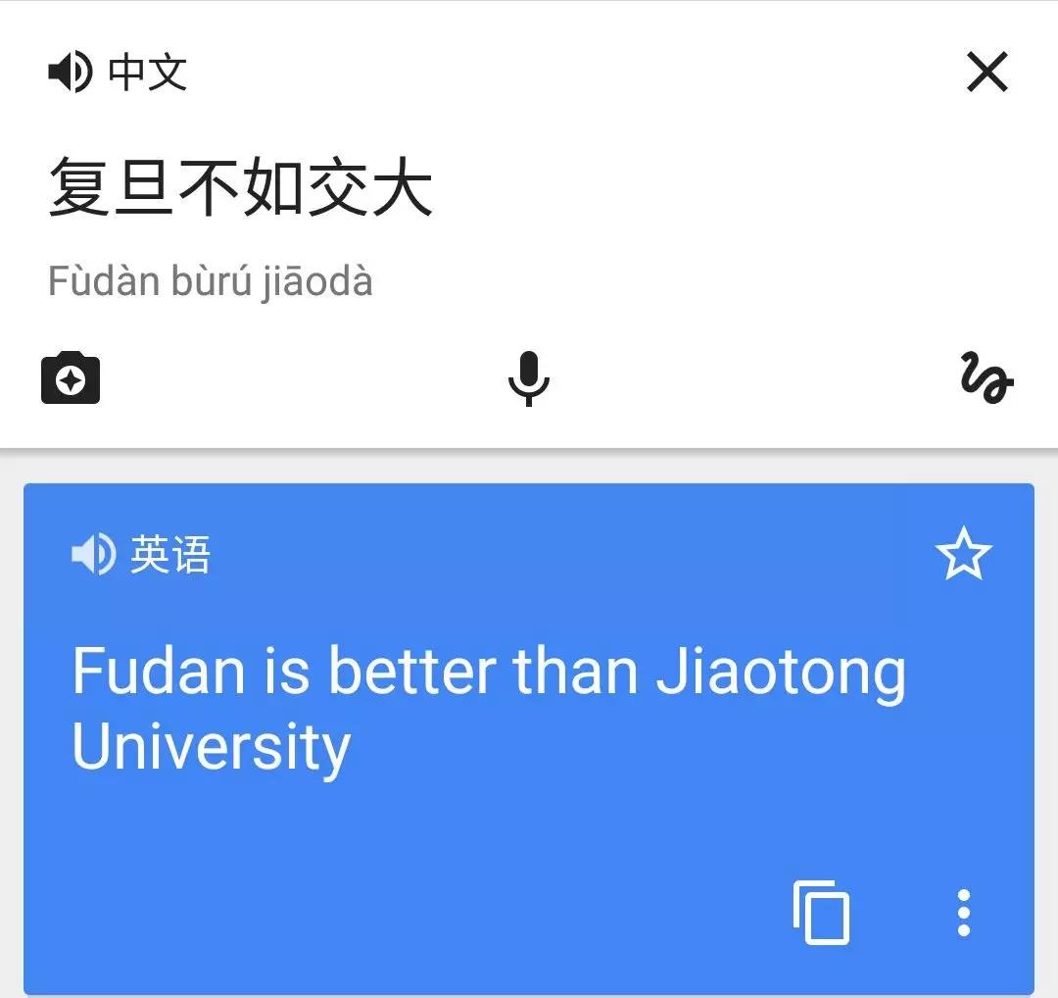
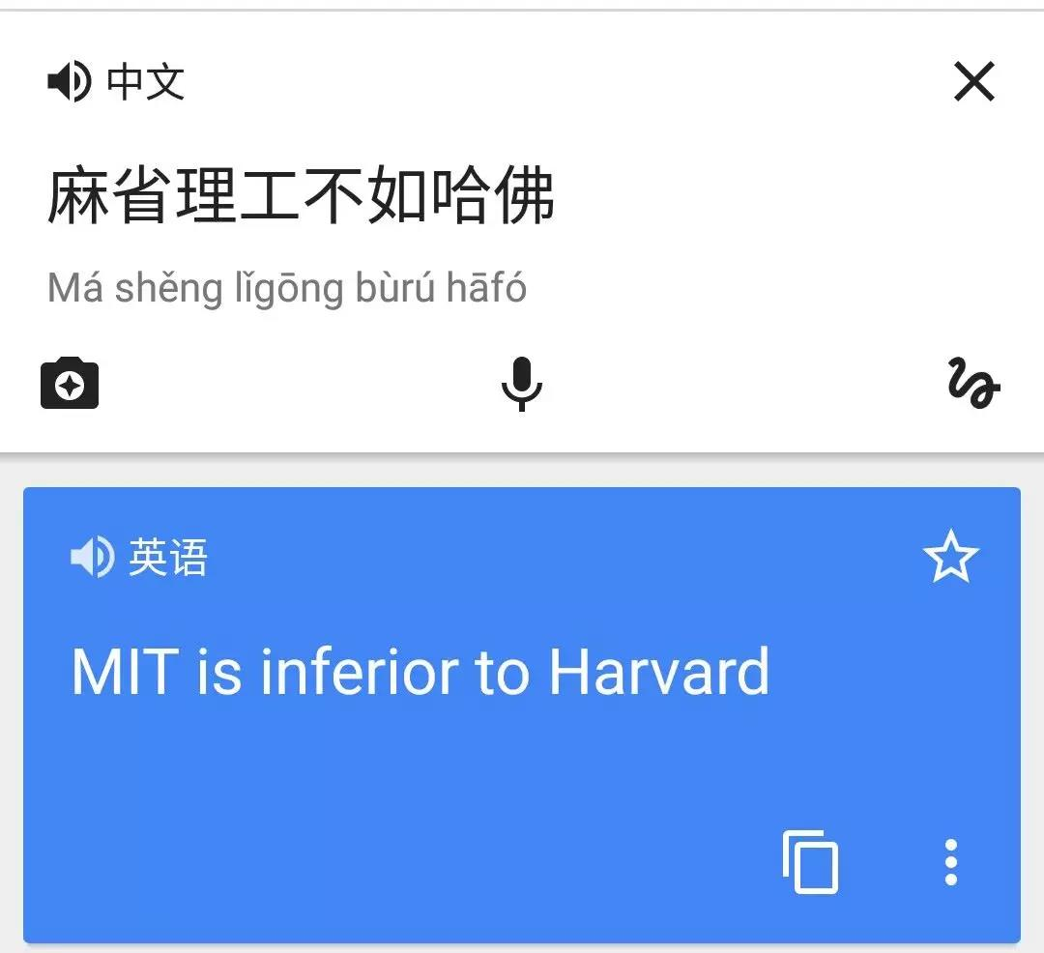
教你用谷歌翻译做大学排行 2018-04-08
Notes:
The house is inferior to what I expected. 那房子比我所期望的差。
低等的, 下级的 The rank of captain is inferior. 上尉的军衔很低。

Slide 69
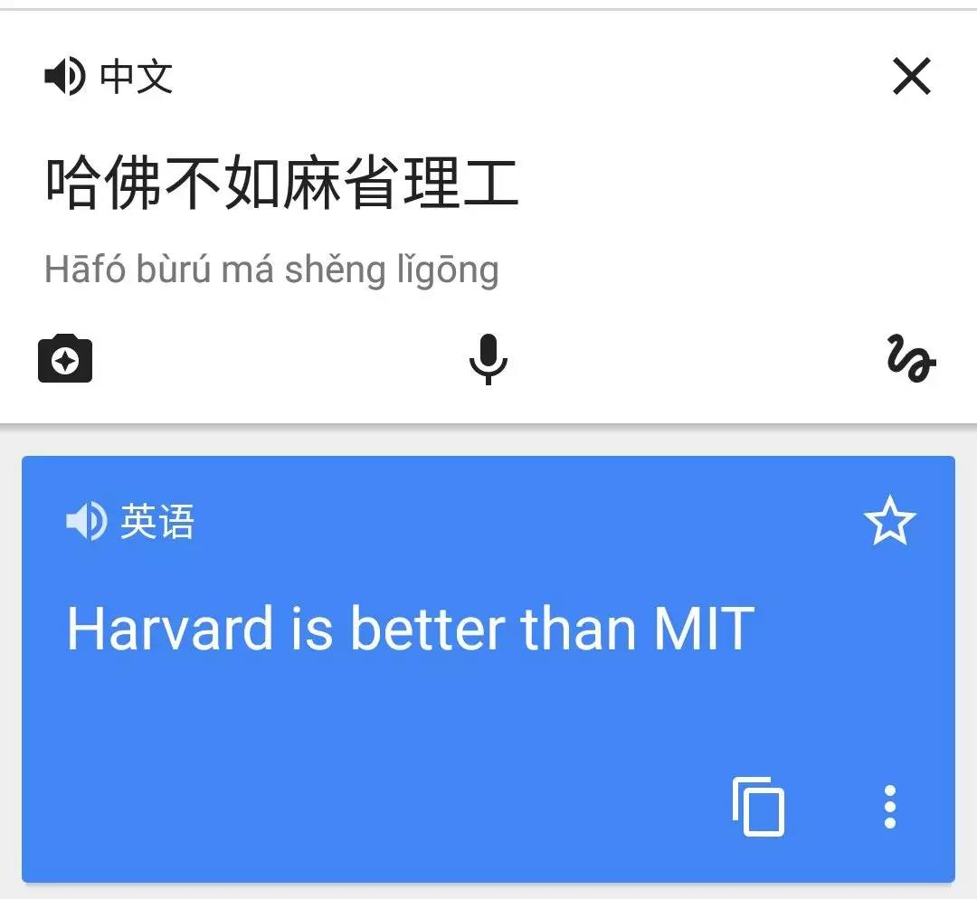
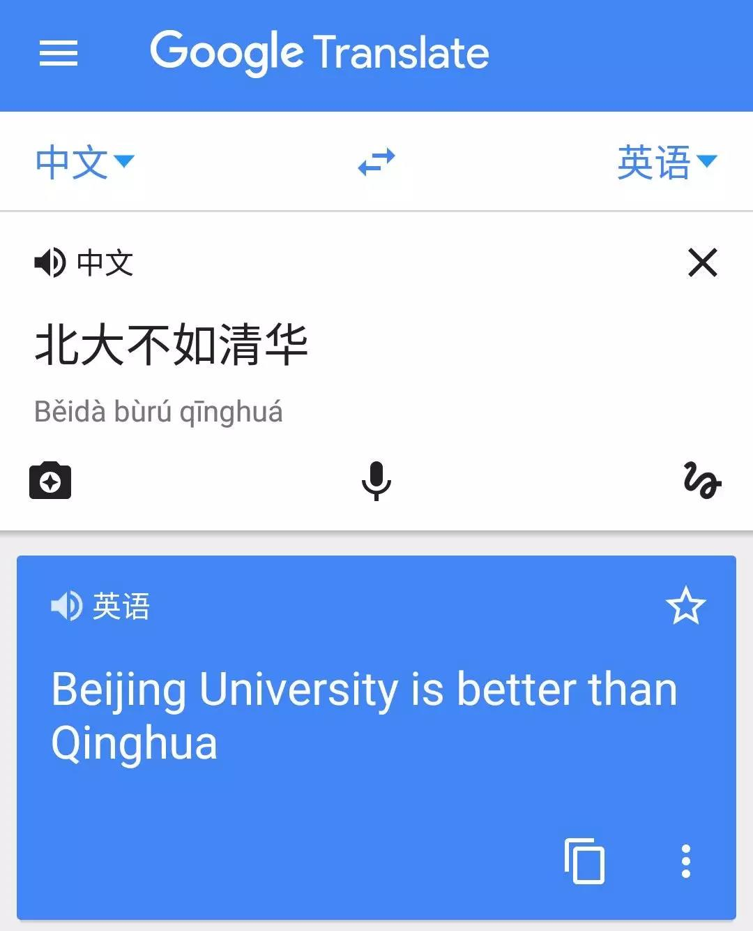

Slide 70
近十几年来，机器翻译研究及产业化在各国政府和产业界的大力支持下，取得了快速进展。我国政府把包括机器翻译技术在内的自然语言理解研究列入国家中长期科技发展规划纲要中。美国政府在2009 年把自动翻译列为最具影响力的未来十大技术之一。
谷歌翻译每天为全球两亿多个用户提供服务，每天翻译次数达10亿次，每天翻译处理的文字数量相当于100 万册图书，超过了全世界的专业翻译人员一年能够翻译的文字规模。

Slide 71
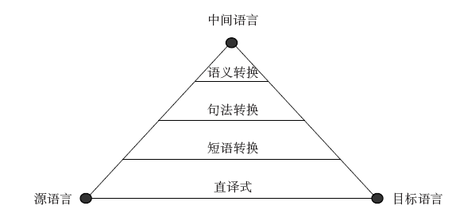
7.7.1 概述
中间语言式(二步式)。先分析源语言，并将其变换为某种中间语言形式，再从中间语言出发，生成目标语言。
转换式(三步式) 。先分析源语言，形成某种形式的内部表示，然后将源语言的内部表示转换为目标语言对应的内部表示，最后从目标语言的内部表示再生成目标语言。
直译式(一步式 )。直接将特定的源语言翻译成目标语言

Slide 72
大多数著名的大型机器翻译系统本质上都是“直接翻译”型的系统，如：
Systran
Logos
FujitsuAtlas
该系统在开始设计时只能完成从俄文到英文的翻译，但现在它已经可以完成很多语种之间的互译。
Logos开始只针对德语到英语的翻译市场，而现在可以将英语翻译成法语、德语、意大利语，以及将德语翻译成法语和意大利语。
该系统至今仍局限于英日、日英的翻译

Slide 73
国际上使用最广泛的机器翻译系统当推SYSTRAN 系统。
SYSTRAN系统的发展还得从1954年于美国纽约IBM总部演示的Gerorgetown系统谈起。Gerorgetown系统是俄英机器翻译原型系统，也是第一个演示系统，在演示成功后产生了巨大的轰动效应。
SYSTRAN是目前应用最广泛翻译软件。它支持俄语、英语、法语、德语、意大利语、西班牙语、葡萄牙语、荷兰语、波兰语、汉语、日语、韩国语、瑞典语、希腊语以及阿拉伯等15种语言中20对语言之间的相互翻译。系统针对不同的用户和不同的应用场景分成不同的版本。它不但给Yahoo!、AltaVista等大型搜寻引擎（包括Google）提供翻译技术，也继续为美国空军及欧盟委员会提供翻译服务。
Notes:
Gerorgetown系统的实际负责人是资深翻译工作者Leon Doster。在第二次世界大战期间，他曾经是艾森豪威尔将军的个人翻译，也在纽伦堡战犯法庭的审判中首次引入同声传译系统。1949年，Doster应母校邀请，在Gerorgetown大学的外语服务学院创建了语言和语言学研究所。Doster对机器翻译研究的看法一开始就比较现实，他认为，最好不要试图从理论上解决机器翻译的整个问题，做范围受限但意义广泛的实际实验会更加富有成效。

Slide 74
最重要的大型机“转换型”机器翻译系统是METAL。
目前最有名的两个“转换型”系统：
Grenoble的Ariane；
欧洲共同体委员会提供基金的Eurotra项目。
80年代末，日本政府出资支持开发用于亚洲语言之间互译的中间语言系统。
进入20世纪90年代后，在欧美、日本等发达国家，机器翻译不仅用于文字处理系统，而且正在朝着智能声控翻译通信技术的方向发展。如电话定票机器翻译系统。

Slide 75
日本——翻译复印机，机内装有容量为3.7万个英文词量的数据库，能逐字逐句地把英文译成日文。
日本、美国和德国——自动翻译电话。
日本——通过计算机与通信网络连接的自动翻译电话。
5种语言（英、法、德、意和西班牙）进行交谈——语音翻译机，它内存有1万个单词，6.5万个短语，发出的声音标准、清晰、易懂。
美国——旅游用袖珍翻译机器，它准备了2250个常用短语（15种语言，每种各150个短语）。

Slide 76
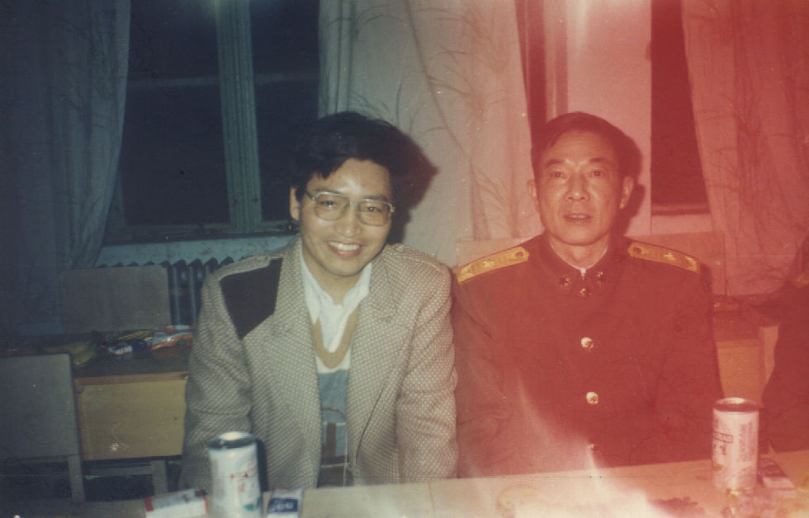
中国：
军事科学院在1987研制开发出了“KY-l”实用型全文与题录兼容的英汉机器翻译系统，即经过中软商品化后的“译星全文翻译系统”。
1994年，国防科技大学陈火旺院士组织研制成了英汉机器翻译系统Matrix，并进行了商品化。
陈火旺院士

Slide 77

史晓东
1994年，国防科技大学研制成了英汉机器翻译系统Matrix，并进行了商品化。
完成人：史晓东
1966年12月出生，江苏江阴人，国防科技大学博士毕业。
2001年5月开始，担任联合国大学UNL中心中国语言中心副主任。
2002年加盟厦门大学计算机科学系，现任厦门大学语言技术中心副主任。

Slide 78
1994年5月，Matrix英汉机器翻译系统，在国家863-306主题专家组组织的智能接口评测获得第二名。
1995年5月，Matrix 系统参加了Intel公司与中国软件行业协会举办的第一届中国应用软件大奖赛，获得了二等奖，进入了加拿大市场，并在当年863-306主题的第二次评测中获得第一名。
1998年3月，Matrix 1.0和他新开发的Light 1.0 Beta 3囊括863-306英汉机器翻译评测前两名。
1999年5月，推出国内第一家免费网页翻译网站 — “看世界”，开创了国内网络翻译的新时代。
1999年7月，桑夏公司以他为主开发的英汉机器翻译技术作价2000万元，与燃气股份合资成立“海南桑夏环球网络有限公司” ，主推“看世界”网站，致力于解决华人上网的语言障碍。

Slide 79
中国科学院计算所等单位联合开发研制了“863智能型英汉翻译系统”，该系统实现了对原文的语法、语义和常识的一体化分析，具有面向多文种翻译软件环境。
台湾地区的“功学电脑自动翻译系统”，可使用户在“电子资讯”、“历史法律”、“军事”等方面进行计算机翻译。
其他“通译”、“金山快译”、“东方快车”、“雅信CAT”、“翻译网上通2000”、“读写通”等。

Slide 80
东北大学自然语言处理实验室
成立于八十年代初，在姚天顺教授和朱靖波教授的领导下，主要从事计算语言学的研究，包括语言分析、文本信息智能处理技术、多国语机器翻译等领域的研究工作。
2002年5月，科技著作《自然语言处理》—— 一种让计算机懂得人类语言的研究，第二版由清华大学出版社出版。

Slide 81
实验室二十多年积累的资源：
一百万的汉语树库和五百万带标注的中文语料
十七万词汇量的电子中文词典
八万词汇量的电子英文词典
二十六种专业的电子词典
二十六万词汇量的英文词库及其操作软件
三千中国人姓氏库
四千基本姓氏库
三十万特征库（动态语义库）
中文名词和动词Wordnet
合作开发的中-英-韩多国语言机器翻译系统
中-英文双向机器翻译系统
中间语言、规则描述语言及其编译器的完整设计

Slide 82
机器翻译离工业化应用的标准还相差甚远。
国内某些机器翻译软件称译文的可读性最高达到90%以上，但实际上机器翻译译文的可读性也只在70%，而正确率也只在20%左右。
有太多让人不明白的地方；文不对题、莫名其妙译文比比皆是，正是“满篇洋文难不住，满篇译文看不懂”。

Slide 83
金山快译
不是人才学人才学。
翻译：
Isn't talented person's scholar ability and learning.
再翻译：
没被才能人的学者能力和学问。
再翻译：
Didn't drive then can the person's scholar's ability and the knowledge.

Slide 84
“不是人，才学人才学”。
翻译：
Isn't a person, ability and learning person's ability and learning.
“不是人才，学人才学”。
翻译：
Isn't a talented person, scholar ability and learning.

Slide 85
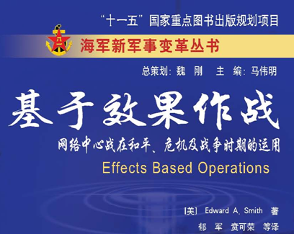
Effects-Based Operations
贲可荣翻译：
基于效果作战
机器翻译：
以效果为基础的操作
机器将“基于效果作战” 翻译为：
Battle according to the result
再翻译：依照结果搏斗

Slide 86
中国科学院计算技术研究所等单位联合开发了开源的统计机译系统——“丝路”。
在美国国家标准和技术研究院主持的机器翻译国际评测中，该系统在英汉翻译上获得较好成绩。
其中，汉英翻译最好的是美国谷歌公司（Google）和科学情报所（ISI）。
这方面新的发展趋向是在统计方法中引入语言学知识，比如语义知识。
当海量语言模型数据出现时，机器翻译问题就成为一个搜索问题。

Slide 87
7.7.2 机器翻译理论与方法
高质量的翻译系统不但需要对原文的内在组成、语法结构进行把握，而且需要了解各组成单位之间复杂的相互作用关系，即语法、语义和语用等知识。
上下文环境、相关的常识都是正确翻译的必需知识。
翻译系统也逐渐从词法型、语法型发展到语义型。
计算机虽然不能像人一样进行思考，但肯定能综合、积累人类的聪明智慧，完成一定的翻译工作。

Slide 88
机器翻译系统类型：
1.直译式翻译系统(direct translation MT systems)
透过快速的分析和双语词典，将原文译出，并且重新排列译文的词汇，以符合译文的句法。

Slide 89
2.基于规则翻译系统(rule-based MT systems)
先分析原文内容，产生原文的句法结构，再转换成译文的句法结构，最后再生成译文。
它通过识别、标注兼类多义词的词类，对多义词意义进行排歧；对某些同类词性的多义词再按其词法规则不同消除歧义。
依靠该技术的系统，如译星、华建和史晓东等的英汉翻译系统。当前主流的机器翻译都是基于规则的机器翻译系统。

Slide 90
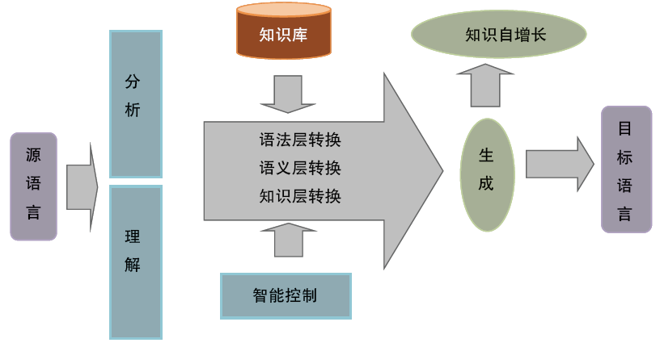
基于规则转换机器翻译系统结构
面向互联网的多言语机器翻译,黄河燕,中国计算机学会通讯，2013(5)

Slide 91
3.中介语式翻译系统(inter-lingual MT systems)
类似转换式系统，但会先生成一种中介的表达方式，而非特定语言的结构；再由中介的表达式，转换成译文。程序语言的编译，也经常采取此种策略。

Slide 92
4.知识库翻译系统(knowledge-based MT systems)
此类研究多半有限定范围，并且使用知识获取工具，自动或半自动的大量收集相关知识，以充实知识库的内容。
5.范例式翻译系统(example-based MT systems)
将过去的翻译结果，当成范例，产生一个范例库。在翻译一段文字时，参考范例库中近似的例子，并处理差异处。

Slide 93
6.统计式翻译系统(statistics-based MT systems)
利用汉莎语料库（Hansard corpus，英法双语语料库），总共有 2,205,733 英法句对作为训练语料，实现了英语到法语的统计机器翻译系统。
2003年美国的计算语言学者们不满足现有的，多达 2000 万词的英国国家语料库带标语料库的需求，发布了美国国家语料库（VER1）。这是一个具有 11,508,216 词汇的带标语料库。由两部分内容组成：其中口语 3,224,388字，书面语8,283,828字。

Slide 94
统计机器翻译技术的最大优点在于，只需要提供一定规模（如百万级乃至千万级）的双语句对库，翻译系统自动学习3~5 天就可完成系统构建，无须任何人工干预。
从翻译性能来看，基于大规模双语数据自动训练学习的统计机器翻译系统性能表现更优。
统计机器翻译技术本质上是数据驱动的方法，利用机器学习方法从大规模双语句对库中自动学习训练翻译模型和语言模型，基本上不需要人工干预；如果用于训练学习的计算机硬件运算资源越丰富，所需要的训练学习时间就越少。

Slide 95
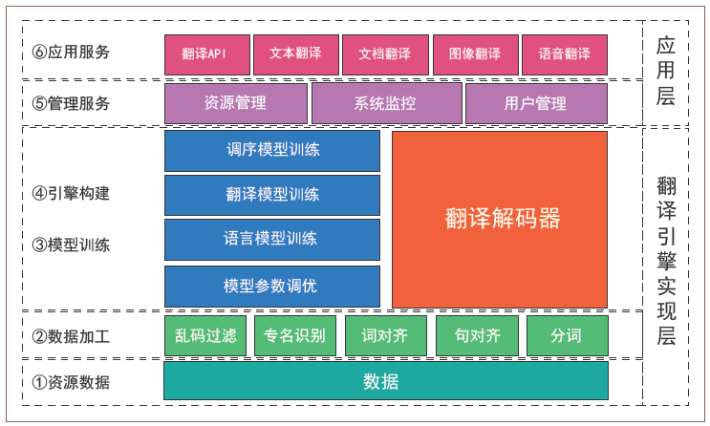
统计机器翻译系统架构
一个统计机器翻译系统构建框架包括双语句对自动词对齐、翻译规则抽取、翻译特征打分、语言模型和调序模型训练、翻译特征权重调优、翻译解码和翻译后处理等几部分。
Notes:
机器翻译系统的开发和调优实际上是非常复杂的，从目前国际机器翻译技术评测研究报告上看，通常采用增加训练数据、训练更强大的语言模型、扩大解码搜索空间和使用更加复杂的模型及参数等四种方法，来改善统计机器翻译系统性能。

Slide 96
7.混合式翻译系统(hybrid MT systems)
采用多种策略。如通译公司经过多年的理论和应用实验研究，总结出了“基于规则，重在语料”的机器翻译思路。
思想：
(1) 系统需要强大的语言知识的支持。词法和语法规则的研究与归纳总结是机器翻译的基础。规则源于语言应用环境，必须以丰富的自然语言语料库为基础，应该采用KDD和数据挖掘技术从大规模语料库中提取规则。

Slide 97
(2)自然语言中有许多不规则的表达方式，必须用翻译记忆技术不断丰富和完善。自然语言包罗万象，但如果针对特定的专业领域，其歧义多解的现象就会大大减少。
(3)专业化的研发道路必须紧密结合行业用户，根据行业用户的需求设计产品。
(4)软件技术的支持是机器翻译实用化的根本保障。
(5)系统的设计必须具有长远的战略眼光。程序与语言知识数据分离的高度模块化设计是必由之路。

Slide 98
8.翻译记忆（TM，Translation Memory）
建立翻译记忆库，在翻译过程中，系统将自动搜索翻译记忆库中相同或相似的翻译资源，给出参考译文。
翻译记忆库同时在后台不断学习和自动储存新的译文。
翻译记忆支持多语种之间的双向互译。德国产品基于UNICODE，支持55种语言。

Slide 99
9.神经网络模型，即Deep Learning（深度学习）神经网络模型
它终结了IBM模型1-5，翻译结果有明显的提升，使得像Google、微软、百度等的互联网翻译服务升级。
LSTM（Long Short-Term Memory，长短时记忆）我们把它叫做端到端的方法，Yann LeCun、YoshuaBengio和Geoffrey Hinton这三位就在《Nature》上表示，端到端的机器翻译有可能终结整个传统的机器翻译系统，虽然当时端到端，也就是LSTM的效果还没有完全超过传统的模型。

Slide 100
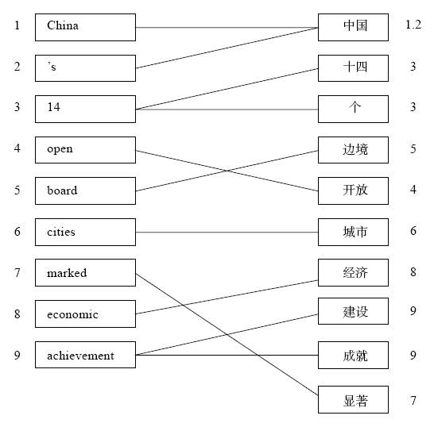
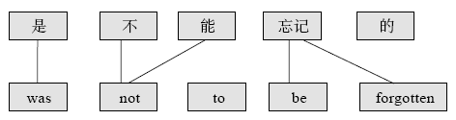
7.7.3 统计机器翻译
1．基于词的统计机器翻译模型
2．基于短语的统计机器翻译

Slide 101
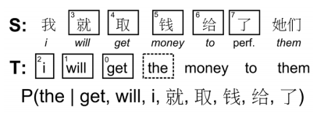
7.7.4利用深度学习改进统计机器翻译
利用深度学习改进统计机器翻译的核心思想是以统计机器翻译为主体，使用深度学习改进其中的关键模块，如语言模型、翻译模型、调序模型、词语对齐等。
深度学习能够帮助机器翻译缓解数据稀疏问题。以语言模型为例。语言模型能够量化译文的流利度，对译文的质量产生直接的重要影响，是机器翻译中的核心模块。

Slide 102
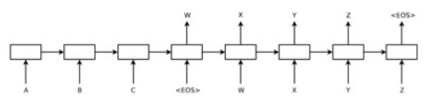
7.7.5端到端神经机器翻译
端到端神经机器翻译（End-to-End Neural Machine Translation）是从 2013 年兴起的一种全新机器翻译方法，其基本思想是使用神经网络直接将源语言文本映射成目标语言文本。

Slide 103
7.7.6 未来展望
2007年，Google公司在其搜索引擎中开始使用自己的翻译技术提供服务，任何用户都可以很方便地使用Google公司的机器翻译服务。
2009年，Google公司甚至发布了Google Translate API。利用API，人们可以很容易地为各自的网站添加翻译服务。
Google Translate代表了目前实用的统计机器翻译系统的最高水平。

Slide 104
如今功能较强、方便易用的在线翻译工具有谷歌翻译、必应翻译、脸谱翻译、宝贝鱼翻译、巴比伦翻译等，其中后起之秀的谷歌翻译（Google Translate）最具特色，同时最具代表性。
谷歌翻译目前可提供63种主要语言之间的实时翻译；它可以提供所支持的任意两种语言之间的互译，包括字词、句子、文本和网页翻译。
另外它还可以帮助用户阅读搜索结果、网页、电子邮件、YouTube视频字幕以及其他信息，用户甚至还能在Gmail内进行实时的多语言对话。

Slide 105
机译更激动人心的应用，在于日常对话中的实时翻译。这一领域同样是谷歌领先；它拥有较强的语音识别技术，可以通过声音实现自动检索，再将语音识别和机译结合在一起。
2011年11月，谷歌最新推出了一款手机翻译软件；该软件支持包括汉语普通话在内的14个语种。对着谷歌Android智能手机讲话的用户，几乎能实时听到他们的源语言被翻译成目标语言；而通话对方的语言也会被翻译成该用户的母语。

Slide 106
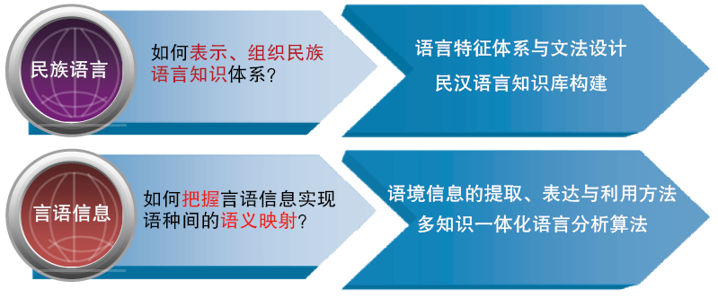
机器翻译未来发展方向之一

Slide 107
《中国语言服务业发展报告》显示，2015 年翻译服务企业年产值约2600亿元人民币。语言服务行业对机器翻译需求越来越强烈，国内目前至少已有上万家传统翻译公司和几百万专业译员。由于传统人工翻译成本越来越高，客户不断压价，传统辅助翻译工具解决能力有限，使得人们开始寄希望于机器翻译技术来帮助译员提高翻译效率，从而降低人工翻译代价。
实际上机器翻译与人工翻译的有机结合属于双赢的合作局面。

Slide 108
《中华人民共和国民族区域自治法》明确规定，各少数民族有使用和发展自己语言文字的自由。面向少数民族语言的多语言智能翻译系统可以进一步推进少数民族语文在双语教学、成人扫盲、新闻出版、互联网等领域的运用，对和谐社会构建具有深远的意义。
国家为此正在投入大量人力财力来支持面向少数民族语言的多语言智能翻译和处理系统，可以说已经上升到国家战略发展层面。
研发的国内首套汉文与民族文智能翻译系统已经正式上线试运行，实现了汉文与蒙古、藏、维吾尔、哈萨克和朝鲜五种民族文的双向翻译。

Slide 109
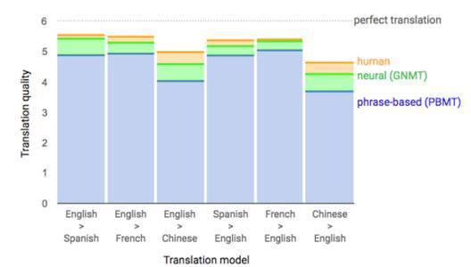
当巧妇遇到“大米”--机器翻译启示录，中国人工智能学会 学会通讯2017第02期，孙茂松（本演讲内容选自中国人工智能学会主办的2016MIFS 机器智能前沿论坛）
这是几个月前谷歌发布的机器翻译系统，这个系统实际上是完全基于神经网络的一个深度神经网络系统。
最上面perfect是最佳境界，但这个即使是人也做不到完美。谷歌翻译是绿色的，从Spanish到English和人做得差不多，但中文到英文和英文到中文差别比较大。

Slide 110
大概2014年左右推出了神经机器翻译，就把刚才的终结者一终结了。终结者一统计机器翻译就像下围棋大概入段，而神经机器翻译一下子就九段，把那个终结了。
像谷歌、百度现在已经用神经统计机器翻译系统替代纯粹的统计翻译系统，所以其实发展到这就是好多神经网络算法，有大数据，还有GPU，就做出这件事来了，这是一个发展的历程。

Slide 111
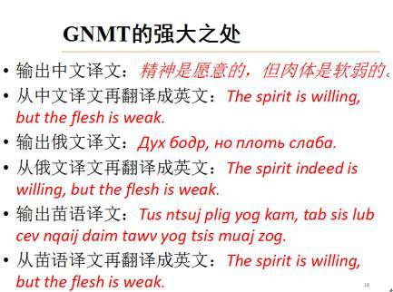
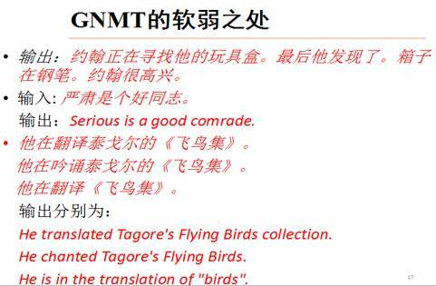
比如我说阎肃是个好同志，阎肃是一个作家，它就完了。
你再看翻译泰戈尔的《飞鸟集》，他在吟诵泰戈尔的《飞鸟集》，他在翻译《飞鸟集》都是不对的。

Slide 112
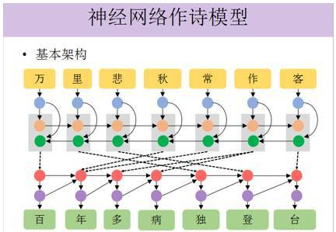
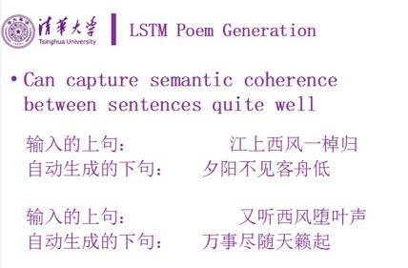
你送给系统上句叫“江上西风一棹(zhao)归”，下句是自动生成的，“夕阳不见客舟归”。江上的风浪不小，船到下面看不到夕阳了，感觉意境还是不错的。
再比如，“又听西风堕叶声”，下面是计算机产生的“万事尽随天籁起”，这两句诗你查古人没有想过，是计算机创作出来的。
Notes:
棹zhao

Slide 113
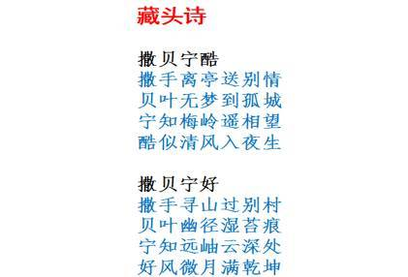
计算机做的“撒手离亭送别情，贝叶无梦到孤城，宁知梅岭遥相望，酷似清风入夜生”

Slide 114
第7章 自然语言处理技术
7.1 自然语言理解的一般问题
7.2 词法分析
7.3 句法分析
7.4 语义分析
7.5 大规模真实文本的处理
7.6 信息搜索
7.7 机器翻译
7.8 语音识别
7.9 机器阅读理解
7.10 机器写作
7.11 聊天机器人

Slide 115
7.8 语音识别
7.8.1 智能语音技术概述
7.8.2 组成单词读音的基本单元
7.8.3 信号处理
7.8.4 单个单词的识别
7.8.5 隐马尔可夫模型
7.8.6 深度学习在语音识别中的应用

Slide 116
将语音直接转换为文档。
需要使用者训练识别器。
某些现代航空器使用有限的词汇，允许飞行员使用语音发出命令。
计算机上的软件包也能对语音命令产生反应。
目前无法处理下面句子:
Back up all the program files for the projects I have worked on today.

Slide 117
这样的命令需要自然语言理解。如果理解系统的输入是语音，那么复杂度就要大得多。
当对单个单词进行识别时，口语有很多的不确定性。
可以猜测——根据上下文提供的信息。
说话者可以使用音调、面部表情和手势
更正他所说过的话，使用不同的词来重复某些信息。
因为不同的词可能发音相同，这将使问题变得更复杂。
如：fare和fair，mail和male等。

Slide 118
首先从声波分析开始，抽取与构成单词的发音单元相关的特征。
发音单元的清晰特性是不确定的，在最终的单词识别阶段，采用一个模型，将已提炼出的发音单元序列与单词序列进行匹配。

Slide 119
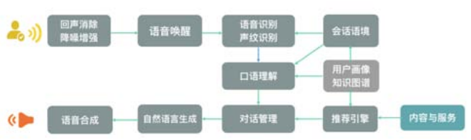
7.8.1智能语音技术概述
智能语音技术已经形成了相对完备的技术体系，如图所示，主要包含5个方面。
（1）语音降噪与增强技术。
（2）高性能低功耗语音唤醒技术。
（3）高精度语音识别技术。
（4）高自然度和个性化情感语音合成技术。
（5）口语理解、对话管理和生成技术。

Slide 120
7.8.2 组成单词读音的基本单元
词语➔声波，信号处理器➔模拟信号，➔能量、频率等特征。
特征➔音素(单个语音单元)。
“可能的”音素序列➔单词序列。
语音的产生要求将单词映射为音素序列，然后将之传送给语音合成器，单词的声音通过说话者从语音合成器发出。
语调计划器，使得合成器知道如何使用声音变化，而不是应用不自然的单调对话来讲话。

Slide 121
构成单词发音的独立单元是音素。
对于一种语言，如英语，必须将声音的不同单元识别出来并分成组。
分组时，应该确保语言中的所有单词都能被区分，两个不同的单词最好由不同的音素组成。下面列出了几个音素:
[b] bin
[p] pin
[th] thin
[1] 1ip
[er] bird
[ay] iris

Slide 122
音素可能由于上下文不同而发音不同。如：three中音素th的发音不同于then中th的发音。
音素变体。
抽取读音的差别将其归入音位的通用分组。
音位写在斜线中间，例如：/th/是一个音位，依据上下文的不同而有不同读音。
单词可以在音位层表示，若需要更多信息，可在音素变体层表示。

Slide 123
7.8.3 信号处理
声波特征:
1)振幅，它可以衡量某一时间点的空气压力。
2)频率，它是振幅变化的速率。
振动膜离开它的固定位置的偏移量就是振幅的度量。
当声波被采样时，绘制成一个x-y平面图，x轴表示时间，y轴表示振幅，每秒钟声波重复的次数为频率。
每一次重复是一个周期，所以，频率为10意味着1秒内声波重复10次——每秒10个周期或更一般地表示为10Hz。

Slide 124
声音的音量与功率的大小有关，与振幅的平方有关。
从麦克风所捕获的数据包含了所需单词的信息。
应该将信号分割成若干块，从块中抽取大量不连续的值，这些不连续的值通常称为特征。
信号的每个块称为帧，为了保证可能落在帧边缘的重要信息不会丢失，应该使帧有重叠。

Slide 125
人们说话的频率在1OkHz以下(每秒10000个周期)。
每秒得到的样本数量应是需要记录的最高语音频率的两倍。从理论上说，这样做可以使频率不会丢失。当使用2OkHz的采样频率时，标准的一帧为10ms，包含200个采样值。每个采样值都是一个实数值，表示一种强度。每个实数值都将被转化为一个整数存储起来，这样做称做量化。
实数值必须进行四舍五入。采样将连续的信号转换为一串不连续的值。

Slide 126
7.8.4 单个单词的识别
下一个任务是识别这些特征所代表的单词。
识别系统的输入是特征序列——单词对应于字母序列。
如果要分析一个大的单词库，就要识别某种字母序列比其他字母序列更有可能发生的模式。
例如:字母y跟在ph后面出现的概率要大于跟在t后面出现的概率。马尔可夫模型是表示序列可能出现的一种方法。

Slide 127
图8-12是马尔可夫模型的一个例子。
模型中有4个状态，分别标记为1~4。边代表从一个状态到另一个状态的转移概率。
在图8-12中，状态4不会再转向其他状态，被认为是终止状态。
对于任何状态，只能顺着箭头的方向进行状态转移，而从一个状态发出的所有箭头上的概率之和为1。状态可以代表组成单词的字母，但这里只讨论通常的状态。

Slide 128
○1 0.5 ○2 0.7 ○4 0.5 ○6 0.6
○2 0.3 ○4 0.1 ○6 0.4 ○2 0.2
○3 0.2 ○5 0.2 ○7 0.1 ○8 0.2
图8-12 一个隐马尔可夫模型。圆圈表示状态，边表示状态之间的合法转换。每条边上有一个权值，表示从一个状态转移到另一个状态的概率。下面的值是观察权值，每个状态可以发出它下面列出的符号之一，权值是概率，显示发出每个符号的相对频率。注意:一个符号可以被多个状态发出。

Slide 129
图8-12中的模型可以看做一个序列生成器。例如，若从状态1开始，在状态4结束，下面是可能生成的一些序列:
1 2 3 4
1 2 2 3 3 3 4
1 2 3 3 4
1 2 2 2 2 3 4
任何序列生成的概率都可以计算出来，生成某个序列的概率就是生成该序列路径上的所有概率之积。

Slide 130
例如，对于序列:
1 2 3 3 4
路径是下列边的集合:
1-2，2-3，3-3，3-4
概率为:
0.9*0.5*0.4*0.6=0.108
某些序列比其他序列生成的可能性更高。马尔可夫模型的关键假设是下一个状态只取决于当前状态。

Slide 131
7.8.5 隐马尔可夫模型(HMM，Hidden Markov Model)
在语音识别中，输入数据是从声波中抽取出的特征。马尔可夫模型中的状态相当于声音的单元(如音素)。
使用者不知道输入的特征相当于什么状态。即便特征并不准确地对应于隐马尔可夫模型中的状态，使用者也可以对可能的状态做出较好的猜测。
尽管音素有一些共同的声音特征，但是不同的音素发音不同，音素间的差异可以使人们猜出某个音素到底是什么。于是，给定一个特征，可以知道哪些状态更有可能与此特征相对应。

Slide 132
尽管不能确定到底是哪一个状态，但至少问题变得容易了，因为很多状态己经被排除在外。
假设有一个特征序列，识别器获取了第一个特征，它并不清楚这个特征相当于哪一个状态，但它可以通过猜测来减少可能状态的数目。
然后，识别器获取了第二个特征，继续减少可能的状态数。在获取第三个特征后仍然以这种方式继续。当识别器获取更多的特征时，将能进一步减少可能出现的状态数量，因为它知道某些特征可能会更频繁地同时出现——识别器有一些有关特征序列，以及一个音素在另一个音素之后出现概率的信息。
隐马尔可夫模型建立了单词特征及一个特征出现在另一个特征之后的概率模型。

Slide 133
使用马尔可夫模型对语音建模方法：
（1）在单词级构造马尔可夫模型，其状态对应音素。起始状态和终止状态可以明确地识别，但没有必要有明确的起始状态与终止状态。
（2）提供一个初始分布，以确认模型中从每一个状态开始的概率。每个状态具有自循环，以便对音素的持续时间进行建模。语句通常由单词序列组成，一个单词的读音会与下一个单词的读音相混淆，这就使得辨别单词的边界变得很困难。
识别和分开单词的过程称为分割，识别和分隔单词序列的过程与将单词从观察序列中识别出来的过程本质上是相同的。

Slide 134
7.8.6深度学习在语音识别中的应用
近年来，深度学习在语音识别、语音合成、语音增强、语音转换、语种识别等研究方向取得了积极的进展。
1.基础DNN-HMM声学模型
2.大数据下DNN-HMM声学模型训练
3.RNN语言模型

Slide 135
口语翻译
1. 口语特性分析
2. 对话口语理解
3. 口语自动翻译
4. 人机对话系统统
人机对话系统的基本结构
开放性的人机对话系统没有在对话过程中获取特定任务信息的要求，更多的是对用户输入进行响应，自由交互，具有某种聊天的性质，因此也常称为聊天系统。

Slide 136
第7章 自然语言处理技术
7.1 自然语言理解的一般问题
7.2 词法分析
7.3 句法分析
7.4 语义分析
7.5 大规模真实文本的处理
7.6 信息搜索
7.7 机器翻译
7.8 语音识别
7.9 机器阅读理解
7.10 机器写作
7.11 聊天机器人

Slide 137
7.9 机器阅读理解
7.9.1机器阅读理解评测数据集
7.9.2机器阅读理解的一般方法
7.9.3机器阅读理解研究展望

Slide 138
7.9.1机器阅读理解评测数据集
现阶段，和阅读理解相关的数据集主要有MCTest、bAbi、CNN&Daily Mail、CBTest、公开评测等五个。
MCTest是微软研究院的研究员Richardson等人在2013年的EMNLP上发布了一个数据集。在这个数据集中，所有的文档都是一些叙述性的故事。它考察的推理能力被限定于一个7岁儿童可以接受的范围内，包含有许多常识性的推理，这些推理既包含事实性的，也包含非事实性的。这个数据集包含有两部分，一个是MC160，还有一个是MC500，分别包含160篇和500篇文档。
由于这个数据集较为接近我们真实的阅读理解场景，因而成为阅读理解相关研究者的首选评测数据集。

Slide 139
阅读理解是一种阅读一段文本并且对其进行分析，并能理解其中的意思的能力。
而机器阅读理解就是让机器具备文本阅读的能力，准确理解文本的语义，并正确回答给定的问题。
阅读理解任务中有三个核心部分：文档，问题和选项。
其中文档通常为给定的一篇文档或者几段文本。而问题根据这个文本得来，对于每个问题，会提供四个选项，通常情况下只有一个选项是正确答案，系统被要求在阅读完给定文档后，根据所给问题，从四个选项中选择出正确答案。

Slide 140
目前各公开的数据集，由于其考察系统阅读理解能力侧重点的不同，因此所构造的数据集的方式、规模和形式也不尽相同。
从已有研究成果来看，大部分方法目前主要侧重于系统对文本深层次的语义理解能力，因此，大部分机器阅读理解方法都集中于在MCTest数据集进行评测。
下面围绕MCTest数据集介绍已有的机器阅读理解方法。

Slide 141
7.9.2机器阅读理解的一般方法
两类：
1．传统特征工程的方法
传统方法通常将机器阅读理解任务看作是语义匹配或者蕴含推理任务。其核心问题是计算给定文档、问题和答案之间的语义匹配或蕴含关系。
作为比较权威的MCTest数据集的发布者，Richardson 等人提出了两种非监督阅读理解基线方法。这两种方法主要用文档中的句子和问题+答案组成的句子进行语义匹配。其关键核心是如何从文本中提取有效特征对其进行语义表示。
Richardson所提出的第一种方法简单采用BOW模型，其首先将问题和某个候选答案拼接在一起；然后在文档中按照与问题+答案相同长度的窗口进行滑动，并将窗口含有与问题+答案中同样的词的个数累计起来，以此衡量文本与问题+答案的语义匹配程度。
第二种方法是第一种方法的扩展，主要是去掉停词和问句的影响。虽然这两种方法比较简单，但是在MCTest160和MCTest500上面取得了非常不错的效果。

Slide 142
Sachan等人把阅读理解看成一种由背景文档到答案和问题组成的statement（即陈述句）的推理任务。该方法首先将问题答案组合成statement，然后看文章中的文本片段是否蕴含这个statement。这是一种标准的文本蕴涵推理（recognizing textual entailment）RTE过程，即给定两句话或者两段文本，判断这两段话或者两段文本之间有没有蕴含、对立或者不相关的关系。
和以往的RTE任务不同，这里需要将整个文档考虑进去，不仅仅是单句子，而是多句子的蕴含推理，其核心问题在于文档中与问题相关的句子不一定是连续的。

Slide 143
为了将文档中各个不一定连续的句子有机组合在一起，作者使用了rhetorical structure theory（RST）结构以及事件实体共指方法对多句子进行建模。其主要目标是将文档中各个独立的部分（不一定是句子）依靠其在文中的作用，以及和其他元素之间的关系将其结合起来形成统一的层次架构。
依靠RST，我们就可以在文档中获得相应的有关联部分，并将这些关联部分组合起来，和问题+答案组成的statement候选进行对齐，进而判别文档和statement之间是否存在蕴含关系，其中一个对齐的例子如图8-18所示。

Slide 144
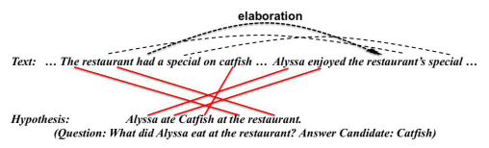
图 8-18 文档与 statement 的对齐
在这个句子中可以看到，该方法通过RST技术可以将文本中相关联的两句找到（图中的省略号两边代表两句话），通过RST可以判断这两部分之间有elaboration，即阐述关系。然后根据这两个单元，以及上一步生成的陈述句（假设），学习一种隐含的结构化对齐（图中红线表示）。在这篇文章中，作者使用的是一种叫做latent structural SVM (LSSVM)的算法自动学习这种隐含联系。

Slide 145
2．基于深度学习的机器阅读理解方法
随着深度神经网络在很多人工智能以及自然语言处理任务上得到有效应用，并已经取得了很好的效果，如问答系统、关系分类、目标检测、语音识别等，越来越多的研究者也已经开始关注基于深度神经网络的机器阅读理解方法。
基于深度学习的机器阅读理解方法试图建立一套“End-End”的网络模型，不像传统阅读理解方法的Pipeline的处理策略，这类方法将所有的阅读理解步骤都建模在统一的学习框架中，试图基于已标注的训练语料，自动学习文本的语义表示、语义组合过程以及问答的过程。
其中最具代表性的模型就是记忆网络(Memory Network)。

Slide 146
记忆网络的核心是记忆模块，可以看作是一个知识存储器。在学习的过程中，首先需要对这个存储器的内容进行插入或更新，然后在测试时依靠这个存储器中的信息对于答案进行推理判断。具体地，记忆网络包含下面四个主要模块。
I: 输入特征映射——将输入转换为内部特征表示。
G: 泛化——得到新的输入时对过去的记忆进行更新。称这步为泛化的原因是，在整个过程中网络能够根据未来的某些特定需要压缩、泛化本身的记忆。
O: 输出特征映射——根据当前的输入和记忆状态得到输出（这一步的输出是内部特征表示的形式）。

Slide 147
R: 响应——将上一步中的输出转换为指定的响应格式。
举例来说，对于一个特定的输入，模型会按照以下步骤执行操作：(1) 将转换为内部特征表示的形式；(2) 根据输入更新记忆；(3) 根据输入和记忆计算输出特征；(4) 最后解码得到响应结果。对于特定的任务来说，每个组件都能够设计成不同的函数。
基于深度学习的方法主要依靠神经网络对文档和问题以及答案进行表示，然后再比较语义相似度。

Slide 148
7.9.3机器阅读理解研究展望
2017年，微软亚洲研究院周明在文章“深度学习在自然语言处理领域的最新进展”中介绍了该研究院的成果。
“斯坦福大学做了一个阅读理解测试题并于2016年9月上线。它提供了一定规模的训练集、开发集和测试集。
该任务的答案基本都在文中出现过，需要找出答案候选，然后经排序输出一个最好的答案。参赛队伍把用训练集所训练的系统提交给斯坦福大学后，由它来运行你的系统，然后在其网站上发表测试结果。提交的结果包含单系统和多系统融合的结果。
我们的工作比较幸运，无论是单系统还是多系统，都一直位居所有参赛队伍的第一名。我们的系统融合的结果目前能做到76分左右，而斯坦福大学雇人做题的正确率可达81%，可见针对这个阅读理解任务，电脑和人还有5分的不小差距。”

Slide 149
机器阅读理解的研究未来有三方面值得关注。
第一，首先从统计的角度分析，现有针对问答系统的深度学习技术都是需要大量数据才能很好的训练的。
第二，从逻辑的角度来看，对过程进行建模如果从统计的角度则需要大数据，而通过逻辑的角度则是一条条规则。如何依靠数据对规则进行建模是一个非常期待的研究方向。
第三，现有的深度学习方法往往着重于句子整体的语义，实行端对端的训练，这种方式简单，但可解释性差，内部机制还难以理解。

Slide 150
第7章 自然语言处理技术
7.1 自然语言理解的一般问题
7.2 词法分析
7.3 句法分析
7.4 语义分析
7.5 大规模真实文本的处理
7.6 信息搜索
7.7 机器翻译
7.8 语音识别
7.9 机器阅读理解
7.10 机器写作
7.11 聊天机器人

Slide 151
7.10机器写作
7.10.1机器原创稿件
7.10.2机器二次创作
7.10.3机器写作展望

Slide 152
机器写作（又称自然语言生成）是自然语言处理领域的重要研究方向之一，也是近期研究热点。我们希望计算机同时具有读与写的能力，除了掌握阅读和理解语言文字的本领之外，还能够掌握文字创作的本领，从而像人类一样写出高质量的各类文字作品，例如新闻资讯、报告、诗歌、小说、作文等。
机器写作在传媒、出版、文娱、广告等多个行业均具有广阔的应用场景。欧美等地较早就创建了多家专注于机器写作、技术应用的公司，例如ARRIA、AI、NarrativeScience等，这些公司基于行业数据生成行业报告或新闻报道，从而节省了大量的人力。

Slide 153
同时，不少国外知名媒体单位纷纷采用机器写作技术进行新闻稿件创作，替代编辑与记者的部分工作。
例如，2006年美国汤姆森公司开始用机器人撰写金融新闻，2014年美联社全面利用机器人WordSmith（AI公司的写作引擎）进行写作。
近几年，机器写作在国内也逐渐受到业界的重视，包括今日头条、腾讯、百度、360等各大互联网公司以及新华社、南方都市报、第一财经等传统媒体单位均开展了机器写作技术的研究与应用。
他们推出了Xiaomingbot、DreamWriter、快笔小新、小南、DT稿王等多款写作（写稿）机器人。
其中，Xiaomingbot是北京大学课题组与今日头条在2016年7月联合推出的写稿机器人。它能够针对各类体育赛事撰写稿件，包括短篇消息与长篇通讯，目前累计撰写的新闻稿件已达万篇，获得数千万的阅读量。

Slide 154
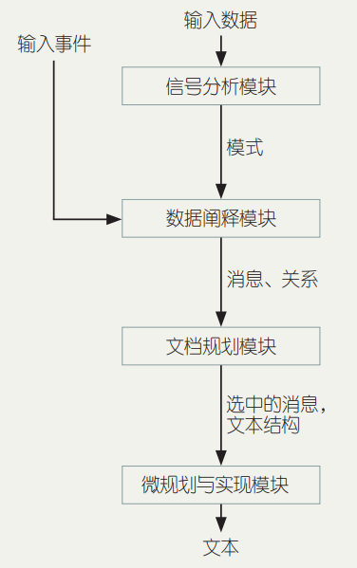
7.10.1机器原创稿件
计算机根据输入的结构化数据（报表、RDF数据等）进行文字创作。该方式能够生成原创稿件，是目前机器写作的主要方式，适用于天气预报、医疗报告、赛事简讯、财经报道等文本的生成。
数据到文本生成的框架如图所示。

Slide 155
该框架由英国阿伯丁大学Ehud Reiter在三阶段流水线模型的基础上提出。
其中信号分析模块通过利用各种数据分析方法检测输入数据的基本模式，输出离散数据模式；
数据阐释模块通过对基本模式和输入事件进行分析，推断出更加复杂和抽象的消息，同时推断出它们之间的关系，之后输出高层消息以及消息之间的关系；
文档规划模块分析决定哪些消息和关系需要在文本中提及，同时确定文本的结构，最后输出需要提及的消息以及文档结构；
微规划与实现模块根据选中的消息及结构通过自然语言生成技术输出最终的文本，主要涉及对句子进行规划以及句子实现，最终实现的句子具有正确的语法、形态和拼写，同时采用准确的指代表达。

Slide 156
7.10.2机器二次创作
计算机根据已有的文字素材（例如，已经发表的新闻）进行二次文字创作。该方式能够基于已有稿件创作出不一样的稿件，例如为一篇新闻生成摘要，对多篇相关新闻进行综述，对一篇新闻进行文字改写等。
二次创作主要依赖于两类自然语言处理技术：自动文摘与文本复述。自动文摘用于对单篇文本或多篇文本进行内容提炼与综合，形成摘要或综述。
Xiaomingbot写稿机器人就利用了基于机器学习的自动文摘技术对平均长达5000字的赛事直播文字进行筛选与融合，形成长达千字的赛事报道。

Slide 157
多文档自动文摘比单文档自动文摘更具有挑战性，原因在于不同文档内容的冗余性、片面性与弱连贯性。
因此，对多篇新闻报道进行长篇综述的生成极其困难，我们在这方面进行了一些尝试，提出基于段落排序与融合的方法，取得了一定的效果。文本复述则用于对现有文字进行改写，在主题与意思基本不变的前提下产生另一种文字表述，从而避免原文照抄，也可实现文本风格化的目的。例如，可以将规范的书面用语改写为活泼的网络用语，也可将奥巴马的语言风格转换成特朗普的风格。

Slide 158
可以将文本复述看作是一种单语言机器翻译问题，因此在平行语料充足的前提下，各种统计机器翻译方法（包括神经网络机器翻译）均可应用于此。但现实中却难以获得大规模的此类平行语料，因此针对文本复述的研究需要另辟蹊径，最新的研究主要集中在如何有效地利用少量的平行语料和大规模的非平行语料进行复述模型的学习。
现有的自动文摘方法概括为四种：自动摘录、基于理解的自动文摘、信息抽取和基于结构的自动文摘。

Slide 159
7.10.3机器写作展望
机器写作无论是在研究上还是在应用上都取得了明显的进展，但也面临不少难点。
除了上文提到的平行语料缺乏、领域迁移性差等问题之外，还存在难以客观评价的问题。
目前机器写作的客观评价指标一般为BLEU和ROUGE，这两个指标用来计算生成文本与参照文本之间的词语重叠程度。
文章的写作方式可以有千万种，每个作者都可以根据同一命题写出内容不一样但质量都很高的文章。那么，目前为生成文本只提供一两个参照文本的评价方式显然不合理，但现实却又只能如此。当然，我们可以采用人工进行主观评价，然而人工评价耗时耗力，同时会受到外在因素的干扰。
未来有必要设计更合理的客观评价指标，这对机器写作领域的发展会起到不可估量的推动作用。

Slide 160
机器写作除了用于撰写新闻、报告等应用型文本之外，近几年还被用于创作古诗、现代诗、散文等文学作品，例如微软小冰、清华九歌等系统，能够分别创作现代诗和古诗，在文字形式上的总体效果还是不错的，但在意境上有所欠缺。我们也尝试了基于自动文摘的方式进行散文的自动“拼凑”，经中学教师评分能够取得不错的分数。
在未来几年，机器写作将在更多行业和领域得到应用，从而节省大量的人力，体现更大的价值。同时，随着数据的逐步累积和模型的逐步完善，基于深度学习的机器写作将会取得显著的进展。

Slide 161
第7章 自然语言处理技术
7.1 自然语言理解的一般问题
7.2 词法分析
7.3 句法分析
7.4 语义分析
7.5 大规模真实文本的处理
7.6 信息搜索
7.7 机器翻译
7.8 语音识别
7.9 机器阅读理解
7.10 机器写作
7.11 聊天机器人

Slide 162
7.11聊天机器人
7.11.1聊天机器人应用场景
7.11.2聊天机器人系统的组成结构及关键技术
7.11.3聊天机器人研究存在的挑战

Slide 163
目前的人机对话系统大致可以分为两大类：一类是面向特定任务的；另一类是开放性的，系统没有特定的任务要求, 也称聊天系统。
北京邮电大学智能科学与技术中心研制的会议室预定系统MRBS(Meeting Room Booking System)是面向特定任务的系统。在该系统中，机器通过与用户对话获取用户要预定的会议室的时间、大小、人数、价格等信息。
目前，仅从对话系统获取任务相关信息的角度来看，针对特定任务的对话系统可以到达较好的性能。图8-20是MRBS系统的一个工作记录片断。

Slide 164
User :我想在北京找一个300人的会议室
MRBS :有300人在北京开的会议，对吗？
User :恩，对的
MRBS :还有其他需求吗？
User :下周三开会
MRBS :日期初步定在下周三，要开多长时间呢？
User :还是下周五吧，开两天。
MRBS :是下周五开，开两天，您预算多少呢？
图8-20 MRBS人机对话系统的对话片段
北京邮电大学智能科学与技术中心研制的会议室预定系统MRBS(Meeting Room Booking System)中，机器通过与用户对话获取用户要预定的会议室的时间、大小、人数、价格等信息。

Slide 165
聊天机器人，是一种通过自然语言模拟人类进行对话的程序。通常运行在特定的软件平台上，如 PC 平台或者移动终端设备平台，而类人的硬件机械体则不是必需的承载设备。
为了将图灵测试付诸实践，美国科学家兼慈善家Hugh G. Loebner于 1990 年设立了人工智能年度比赛——勒布纳奖（Loebner Prize）。勒布纳奖的设立旨在奖励首个与人类回复无差别的计算机程序，即聊天机器人系统，并以此推动图灵测试及人工智能的发展。
在勒布纳奖的推动下，聊天机器人的研究迎来了一个高潮，这里面较为代表性的聊天机器人系统是ALICE（Artificial Linguistic Internet Computer Entity）。Richard S. Wallace博士在 1995 年开发了 ALICE 系统。ALICE曾经在 2000 年、2001 年和 2004 年三次问鼎勒布纳奖。尽管 ALICE 采用的是启发式模板匹配的对话策略，但是它仍然被认为是同类型聊天机器人中性能最好的系统之一。
微软推出了基于情感计算的聊天机器人“小冰”，百度推出了用于交互式搜索的聊天机器人“小度”，进而推动了聊天机器人产品化的发展。

Slide 166
7.11.1聊天机器人应用场景
近年来，基于聊天机器人系统的应用层出不穷。从应用场景的角度来看，可以分为在线客服、娱乐、教育、个人助理和智能问答五个种类。
在线客服聊天机器人系统的主要功能是同用户进行基本沟通，并自动回复用户有关产品或服务的问题，以实现降低企业客服运营成本、提升用户体验的目的。其应用场景通常为网站首页和手机终端。
代表性的商用系统有小 I 机器人、京东的 JIMI 客服机器人等。用户可以通过与 JIMI 聊天了解商品的具体信息以及反馈购物中存在的问题等。
JIMI 具备一定的拒识能力，即能够知道自己不能回答用户的哪些问题以及何时应该转向人工客服。

Slide 167
娱乐场景下聊天机器人系统的主要功能是同用户进行开放主题的对话，从而实现对用户的精神陪伴、情感慰藉和心理疏导等作用。其应用场景通常为社交媒体、儿童玩具等。
代表性的系统如微软“小冰”、微信“小微”、“小黄鸡”、“爱情玩偶”等。其中微软“小冰”和微信“小微”除了能够与用户进行开放主题的聊天之外，还能提供特定主题的服务，如天气预报和生活常识等。
应用于教育场景下的聊天机器人系统根据教育的内容不同包括构建交互式的语言使用环境，帮助用户学习某种语言；在学习某项专业技能中，指导用户逐步深入地学习并掌握该技能；在用户的特定年龄阶段，帮助用户进行某种知识的辅助学习等。其应用场景通常为具备人机交互功能的学习、培训类软件以及智能玩具等。如科大讯飞公司开发的智能玩具“熊宝”可以通过语音对话的形式辅助儿童学习唐诗、宋词以及回答简单的常识性问题等。

Slide 168
个人助理类应用主要通过语音或文字与聊天机器人系统进行交互，实现个人事务的查询及代办功能，如天气查询、空气质量查询、定位、短信收发、日程提醒、智能搜索等，从而更便捷地辅助用户的日常事务处理。
其应用场景通常为便携式移动终端设备。代表性的商业系统有 Apple Siri、Google Now、微软Cortana、出门问问等。
其中，Apple Siri 的出现引领了移动终端个人事务助理应用的商业化发展潮流。Apple Siri 随着 IOS 5 一同发布，具备聊天和指令执行功能，可以视为移动终端应用的总入口。然而受到语音识别能力、系统本身自然语言理解能力的不足以及用户使用语音和 UI 操作两种形式进行人机交互时的习惯差异等限制，Siri 没能真正担负起个人事务助理的重任。

Slide 169
智能问答类的聊天机器人主要功能包括回答用户以自然语言形式提出的事实型问题和需要计算和逻辑推理型的问题，以达到直接满足用户的信息需求及辅助用户进行决策的目的。
其应用场景通常作为问答服务整合到聊天机器人系统中。典型的智能问答系统除了 IBM Watson 之外，还有 Wolfram Alpha 和 Magi，后两者都是基于结构化知识库的问答系统，且分别仅支持英文和中文的问答。

Slide 170
聊天机器人的研究主要有三部分内容 ：单轮聊天、多轮聊天以及个性化聊天。
单轮聊天研究的是如何针对当前输入信息给出回复。这是聊天机器人研究中最基本的问题，也是构建聊天机器人首先要解决的问题。
多轮聊天是研究如何在回复过程中考虑上下文信息。这个问题不仅在聊天机器人中，在任何对话系统的研究中都是本质问题。由于对话上下文每一句都很短，而且不同上下文语境间没有明显的边界，也没有大规模的标注语料，上下文分析，特别是聊天机器人中针对开放域对话的上下文分析，一直是个难点。
个性化聊天是要让聊天机器人可以根据用户的喜好以及当前的情绪等给出不同的回复。这是聊天机器人对话中独有的问题，目的是提高用户对于聊天机器人“陪伴”角色的认可度,从而增加用户黏性。

Slide 171
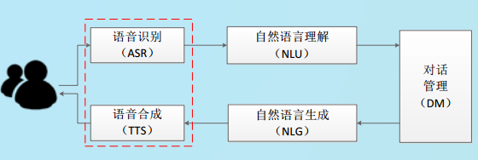
7.11.2聊天机器人系统的组成结构及关键技术
通常来说，聊天机器人的系统框架如图8-21所示，包含五个主要的功能模块。

Slide 172
7.11.3聊天机器人研究存在的挑战
对话上下文理解和知识理解
对话上下文建模
对话过程中的知识表示
对话策略学习
聊天机器人智能程度的评价

Slide 173
小结：
（1）语义表示：从符号表示到分布表示；
（2）学习模式：从浅层学习到深度学习；
（3）NLP 平台化：从封闭走向开放；
（4）语言知识：从人工构建到自动构建；
（5）对话机器人：从通用到场景化；
（6）文本理解与推理：从浅层分析向深度理解迈进；
（7）文本情感分析：从事实性文本到情感文本；
（8）社会媒体处理：从传统媒体到社交媒体；
（9）文本生成：从规范文本到自由文本；
（10）NLP+ 行业：与领域深度结合，为行业创造价值。

